Slide 1

PREFEITURA MUNICIPAL DE SEROPEDICA
Rua Maria Lourenço, 18 Fazenda Caxias
Decreto N° 2851 de 11 de fevereiro, 2025
Abre crédito suplementar no valor total de RS989.400! 00. para fins que se especifica e da outras providências.
O PREFEITO MUNICIPAL, no uso de suas atribuições legais, constitucionais e de acordo com o que lhe confere o art. 8º da Lei n° 859 de 10 de dezembro de 2024 - publicada na edição extra ll n° 1924 de 10/12/2024
D E C R E T A:
Artigo 1º - Fica aberto crêdito suplementar as seguintes dotações
Dotações Suplementadas
PREFEITURA MUNICIPAL DE SEROPEDICA
01.09 | Secretaria Municipal de Educação
2.066 | Unidades Escolares - Merenda Escolar a
3.3.9.0.92.00 | DESPESAS DE EXERCÍCIOS ANTERIORES Recursos de ImDOStosVinculados Ed | 862.400,00
 | Total do Projeto / Atividade R$ | 862.400,00
2.808 | Manutencão e ODeracionalizacão das Unidades Administrativas
3.3.9.0.g2.00 | DESPESAS DE EXERCÍCIOS ANTERIORES Recursos de Impostos Vinculados Ed | 127.000,00
 | Total do Projeto I Atividade R$ | 127.000,00
 | Total da Unidade R$ | 989.400,00
 | Va lor Total Suplementado RJ | 989.400,00
Artigo 2‘ - As despesas decorrentes da abertura do presente crédito suplementar, serão cobertas com recursos de que trata o Artigo 43 parágrafo 1º da Lei Federal N° 4.320/64, Inciso III.
Inciso: II - Excesso de Arrecadação: III - Anulação de Dotação
R$989.400,00
$989.400,00
Dotações Anuladas
PREFEITURA MUNICIPAL DE SEROPEDICA
01.09 | Secretaria Municipal de Educação
2.066 | Unidades Escolares - Merenda Escolar a
3.3.9.0.30.03 | OUTROS MATERIAIS DE CONSUMO Recursos de Impostos Vinculados Ed | 862.400,00
 | Total do Projeto / Atividade R$ | 862.400,00
2.808 | Manutenção e ODeracionalizacão das Unidades Administrativas
3.3.9.0.30.03 | OUTROS MATERIAIS DE CONSUMO RecursoS de Impostos Vinculados Ed | 127.000.00
 | Total do Projeto / Atividade R$ | 127.000,00
 | Total da Unidade R$ | 989.400,00
 | Valor Total Anulado R$ | 989.400,00
Servaux

Slide 2


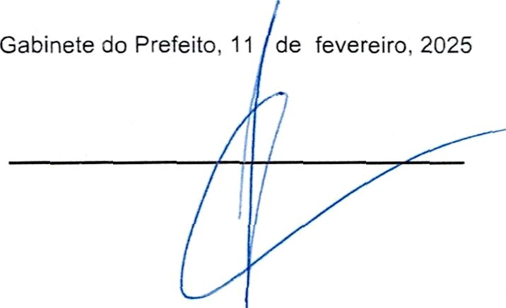
PREFEITURA MUNICIPAL DE SEROPEDICA
Rua Maria Lourenço, 18 Fazenda Caxias
Artigo 3º -
Revogadas as disposições em contrário. Publique-se, afixe-se e cumpra-se
Seoaux

